Slide 1
UNIVERSIDADE ABERTA DO SUS.
UNIVERSIDADE FEDERAL DE PELOTAS.
Especialização em Saúde da Família
Modalidade a Distância
Turma 7
Trabalho de Conclusão de Curso
Melhoria da Atenção ao Pré-Natal e Puerpério na Unidade de Saúde da Família, Caseiros / RS.
Freddy Rivera Rodríguez.
Pelotas, 2015.

Slide 2
IMPORTÂNCIA DA AÇÃO PROGRAMÁTICA NA QUAL FIZ A INTERVENÇÃO.
A atenção Pré-Natal e Puerpério, com Saúde Bucal) indicador demográfico da população tem grande diferença com a estimativa.
As estimativas do Caderno de Ações Programáticas é abaixo de 30 %.
Só existem 8 gestantes cadastradas e acompanhadas pelo Sistema Único de Saúde (SUS).
As oito gestantes foram captadas após 12 e 6 semanas, e cinco são menores de idade.

Slide 3
CARACTERIZAÇÃO DO MUNICÍPIO.
O município do Caseiros está localizado junto a BR 285, a 300 km da capital, Porto Alegre.
A população da área adstrita de nosso município é de aproximadamente 3.000 habitantes.
De sexo feminino 1.510 e sexo masculino e 1.490 onde 80% correspondem à população rural.
Suas atividades socioeconômicas dependem fundamentalmente da agricultura.
É uma comunidade pequena, tudo é muito organizado pela vontade política do governo municipal e da equipe de saúde multidisciplinar.

Slide 4
CARACTERIZAÇÃO DA UNIDADE BÁSICA DE SAÚDE.
Nossa unidade básica de saúde tem condições adequadas para assegurar a promoção, proteção, recuperação e funcionamento dos serviços de saúde.
Consta com uma só equipe de saúde, onde se esta implantado a ESF e tem bom vínculo com o SUS.
Esta estruturalmente bem construída, já que foi planejada com este objetivo e seguem os padrões de saúde do Brasil.

Slide 5
SITUAÇÃO DA AÇÃO PROGRAMÁTICA ANTES DA INTERVENÇÃO.
A cobertura da atenção pré natal e puerpério é abaixo de 30 % para a população de nosso município.
As consultas médicas de pré – natal ficavam muito rápidas, existindo possíveis anormalidades.
O atendimento de enfermagem e odontologia não tinham qualidade adequada.
As capacitações do equipe não se realizavam regularmente.

Slide 6
OBJETIVO GERAL.
Melhoria da atenção ao pré-natal e puerpério na unidade de saúde da família, caseiros / rs.

Slide 7
AÇÕES REALIZADAS.
1- Ação de monitoramento e avaliação.
Esclarecer a importância das facilidades de realização do pré-natal na unidade de saúde.
2- Ação de organização e gestão do serviço.
Monitorar a cobertura do pré-natal e puerpério periodicamente (pelo menos mensalmente).
3- Ações de engajamento público.
Esclarecer à comunidade sobre as prioridades das gestantes e puérperas.
4- Ação qualificação da prática clínica.
Capacitar a equipe no acolhimento às gestantes e sobre o Programa de Humanização Pré-Natal.

Slide 8
LOGÍSTICA UTILIZADA.
Utilizamos o Manual técnico. Caderno de Atenção Básica: Atenção ao Pré-Natal de baixo risco, Ministério da Saúde, 2012.
Para o acompanhamento mensal da intervenção se utilizo o prontuário para coleta de dados.
Utilizamos a ficha espelho das gestantes disponíveis no município.
Utilizamos ficha de coleta de dados disponibilizada por o curso.
Se capacito a equipe por o protocolo atualizados.

Slide 9
OBJETIVOS ESPECÍFICOS E METAS.
Objetivo 1: Ampliações de coberturas de pré-nata UBS.
Meta 1.1 Elevar a 80 % as coberturas das gestantes cadastradas no programa pré-natal.
Objetivo 2. Melhorar as qualidades da atenção das gestantes em nosso posto de saúde.
Meta 2.1: Garantir a 100% das gestantes o ingresso no Programa de Pré-Natal no primeiro trimestre de gestação.
Meta 2.2. Realizar pelo menos um exame ginecológico por trimestre em 100% das gestantes.
Meta 2.3: Realizar pelo menos um exame de mamas em 100% das gestantes
Meta 2.4: Garantir a 100% das gestantes a solicitação de exames laboratoriais

Slide 10
Meta 2.5. Garantir a 100% das gestantes a prescrição de sulfato ferroso e ácido fólico conforme protocolo.
Meta: 2.6: Garantir que 100% das gestantes com vacina antitetânica em dia.
Meta 2.7. Garantir que 100% das gestantes com vacina contra hepatite B em dia
Meta 2.8: Realizar avaliação da necessidade de atendimento odontológico em 100% das gestantes durante o pré-natal.
Meta 2.9:Garantir a primeira consulta odontológica programática para 100% das gestantes cadastradas.
Objetivo 3 Melhorar a adesão ao pré-natal.
Meta 3.1Realizar busca ativa de 100% das gestantes faltosas às consultas de pré-natal.

Slide 11
Objetivo 4 Melhorar o registro do programa pré-natal de nossa unidade básica de saúde (UBS).
Meta 4.1. Manter registros de acompanhamento / espelho de pré-natal atualizado em 100% das gestantes.
Objetivo 5 Realizar avaliação de risco pré-natal.
Meta 5.1 Avaliar risco gestacional em 100% das gestantes.
Objetivo 6. Promover a saúde no pré-natal.
Meta 6.1. Realização de orientação nutricional o 100% das gestantes.
Meta 6.2. Promover o aleitamento materno a 100 % das gestantes.
Meta 6.3: Orientar 100% das gestantes sobre os cuidados com o recém-nascido.

Slide 12
Meta 6.4: Orientar o 100% das gestantes sobre anticoncepção após o parto.
Meta 6.5: Orientar o 100% das gestantes sobre os riscos do tabagismo e do consumo de álcool e drogas durante a gestação.
Meta 6.6: Orientar 100% das gestantes sobre higiene bucal.
Objetivo 7. Elevar as coberturas das puérperas na área abrangente de nossa unidade básica de saúde (UBS).
Meta: 7.1. Garantir a 100 % das puérperas cadastradas consulta ate 42 dias após o parto.
Objetivo 8 Melhorar as qualidades da atenção das puérperas em nosso posto de saúde.
Meta 8.1 Examinar as mamas em 100% das puérperas cadastradas no Programa.
Meta 8.2 Examinar o abdome em 100% das puérperas cadastradas no Programa.

Slide 13
Meta 8.3 Realizar exame ginecológico em 100 % das puérperas cadastradas no Programa.
Meta 8.4 Avaliar o estado psíquico em 100% das puérperas cadastradas no programa.
Meta 8.5 Avaliar intercorrências em 100% das puérperas cadastradas no Programa.
Meta 8.6 Prescrever em 100% as puérperas um dos métodos de anticoncepção.
Objetivo 9. Melhorar a adesão das puérperas.
Meta 9.1 Realizar busca ativa em 100% das puérperas que não realizaram a consulta de puerpério até 30 dias após o parto.

Slide 14
Objetivo 10. Melhorar o registro do programa das puérperas.
Meta. 10.1 Manter registro na ficha de acompanhamento do Programa 100% das puérperas
Objetivo 11 Melhorar a promoção da saúde das puérperas de nossa unidade básica de saúde (UBS).
Meta 11.1 Orientar 100% das puérperas cadastradas no Programa sobre cuidado do recém-nascido.
Meta 11.2 Orientar 100% das puérperas cadastradas no Programa sobre aleitamento materno exclusivo.
Meta 11.3 Orientar 100% das puérperas cadastradas no planejamento familiar.

Slide 15
RESULTADOS ALCANÇADOS.
Os resultados obtidos durante o período de intervenção foram gratificantes para as usuárias e também para nossa equipe.
Nossa pretensão foi alcançar 80% de cobertura das nossas gestantes da área de abrangência da equipe.
Conseguimos concluir nosso projeto no terceiro mês com 20 gestantes (66.7%) de um total de 30 .
Infelizmente 10 gestantes preferem continuar seus atendimentos em clínicas privadas.
Cadastramos 15 puérperas (75%) de um total de 20 puérperas residentes na área de abrangência da UBS que fizeram consulta até 42 dias após o parto
Delas 5 preferiram continuar seu atendimento em clínicas privadas.

Slide 16
GRÁFICOS CORRESPONDENTE A RESULTADOS .

Slide 17
Objetivo 1: Ampliar a cobertura de pré-natal.
Meta1.1: Elevar a 80 % as coberturas das gestantes cadastradas no programa pré-natal.
Indicador : Proporção de gestantes cadastradas e monitoradas no programa de pré-natal e puerpério.
Cadastramos no primeiro mês 10 pacientes (33.3%), no segundo mês 14 pacientes (46.6%) e no terceiro mês completamos 20 gestantes (66.6%) de um total de 30 gestantes.
Figura 01: Proporção de gestantes cadastradas e monitoradas no Programa de Pré-Natal e Puerpério.

Slide 18
Objetivo 2: Melhorar as qualidades da atenção das puérperas em nosso posto de saúde
Meta2.1: Garantir a 100% das gestantes o ingresso no programa de pré-natal no primeiro trimestre de gestação.
Indicador : proporção de gestantes com ingresso no programa de pré-natal no primeiro trimestre de gestação.
Se demonstra que no primeiro mês só 3 gestantes iniciaram o pré natal no primeiro trimestre de gestação (33.3%), no segundo mês foram 9 pacientes (46.6%) e no terceiro mês completamos 19 gestantes (90%).
Figura 02: Proporção de gestantes com ingresso no Programa de Pré-Natal no primeiro trimestre de gestação.

Slide 19
Meta 2.2 :Realizar tratamento odontológico em 100% das gestantes.
Indicador. Proporção de gestantes com avaliação de necessidades de atendimentos odontológica.
se demonstra no primeiro mês se avaliaram 3 pacientes (30%), no segundo mês foram 12 pacientes (85.7%) e no terceiro mês completamos 19 gestantes (95%), só uma não foi assistida para o atendimento odontológico em nossa unidade porque preferiu ser atendida em clínica privada.
Figura 03: Proporção de gestantes com avaliação de necessidades de atendimentos odontológica

Slide 20
Meta 2.3: Garantir que 100% das gestantes estejam com vacina antitetânica em dia.
Indicador: Proporção de gestantes com vacina antitetânica em dia.
A figura demonstra a proporção de gestantes com vacina antitetânica em dia, concluímos no terceiro mês completamos 20 gestantes (100%). essa cobertura foi obtida por o trabalho unido do equipe e busca ativa das gestantes com vacinas atrasadas
Figura 04: Proporção de gestantes com vacina antitetânica em dia.

Slide 21
Meta 2.4: Garantir a 100% das gestantes a solicitação de exames laboratoriais.
Indicador: Proporção de gestantes com solicitação de todos os exames laboratoriais de acordo com o protocolo.
A figura demonstra no primeiro mês apenas 4 pacientes (40%) tinham exame realizados, no segundo mês foram 12 gestantes (85.7%) e no terceiro mês conseguimos completar as 20 gestantes (100%), com acompanhamento de pré natal em nossa unidade.
Figura 05: Proporção de gestantes com solicitação de todos os exames laboratoriais de acordo com o protocolo.

Slide 22
Meta 2.5: Realização de prescrição de suplemento de ácido fólico e sulfato ferroso a 100% das gestantes.
Indicador: Proporção de gestantes com prescrição de suplemento de ácido fólico e sulfato ferroso.
Se demonstra que no terceiro mês 20 gestantes (100%) das gestantes cadastradas no programa de pré-natal que pertencem a área de abrangência recebem prescrição de suplemento de ácido fólico e sulfato ferroso .
Figura 06: Proporção de gestantes com prescrição de suplemento de ácido fólico e sulfato ferroso.

Slide 23
Meta: 2.6: Garantir que 100% das gestantes com vacina antitetânica em dia.
Indicador: Proporção de gestantes com vacina contra antitetânica em dia
A figura demonstra a proporção de gestantes com vacina antitetânica em dia, no primeiro mês tivemos a penas 3 pacientes somente com esquemas de vacinas antitetânicas atualizado (30%), no segundo mês foram 12 pacientes (85.7%) e no terceiro mês completamos 20 gestantes (100%), essa cobertura foi obtida por o trabalho unido do equipe e busca ativa das gestantes com vacinas atrasadas.
Figura 07: Proporção de gestantes com vacina antitética em dia

Slide 24
Meta 2.7: Garantir que 100% das gestantes estejam com vacina contra hepatite B em dia.
Indicador: Proporção de gestantes com vacina contra hepatite B em dia.
A figura demonstra a proporção de gestantes com vacina antitetânica em dia, concluímos no terceiro mês completamos 20 gestantes (100%). essa cobertura foi obtida por o trabalho unido do equipe e busca ativa das gestantes com vacinas atrasadas
Figura 08: Proporção de gestantes com vacina de hepatite em dia.

Slide 25
Meta 2.8: Realizar avaliação da necessidade de atendimento odontológico em 100% das gestantes durante o pré-natal.
Indicador: Proporção de gestantes com avaliação de necessidades de atendimentos odontológica
Se demonstra a proporção de gestantes com avaliação das necessidades de atendimentos odontológica por mês, mostrando no primeiro mês se avaliaram 3 pacientes (30%), no segundo mês foram 12 pacientes (85.7%) e no terceiro mês completamos 19 gestantes (95%), só uma não foi assistida para o atendimento odontológico em nossa unidade porque preferiu ser atendida em clínica privada
Figura 09: Proporção de gestantes com avaliação de necessidades de atendimentos odontológica

Slide 26
Meta 2.9: Garantir a primeira consulta odontológica programática para 100% das gestantes.
Indicador:Proporção de gestantes com primeira consulta odontológica programática.
A figura demonstra que ambos indicadores tiveram um comportamento muito parecido. No primeiro mês foram avaliadas 3 pacientes (30%), no segundo mês foram 12 pacientes (78.6 %) e no terceiro mês completamos 19 gestantes (95%), só uma não assiste a consulta odontológica programática em nosso posto de saúde porque preferiu assistir a clínica privada.
.
Figura 10: Proporção de gestantes com primeira consulta odontológica programática

Slide 27
Objetivo 3 :Melhorar a adesão ao pré-natal.
Meta 3.1:Realizar busca ativa de 100% das gestantes faltosas às consultas de pré-natal.
Indicador: Proporção de gestantes faltosas ás consulta que receberam busca ativa.
A figura demonstra que no primeiro mês existiram 3 gestantes faltosas ás consultas e delas só uma foi buscada pelo serviço (33.3%), e no segundo e terceiro mês ficou ausente à consulta uma gestante , a qual recebeu busca ativa pelo serviço (100%).
Figura 11: Proporção de gestantes faltosas ás consulta que receberam busca ativa

Slide 28
Objetivo 4: Melhorar o registro do programa pré-natal de nossa unidade básica de saúde .
Meta 4.1. Manter registros de acompanhamento / espelho de pré-natal atualizado em 100% das gestantes.
Indicador: Proporção de gestantes com registro na ficha de acompanhantes/espelho de pré-natal .
Se demonstra que no primeiro mês apenas com 3 pacientes (30%) com registro adequado na ficha de acompanhamento/espelho, no segundo mês foram 12 pacientes (45.7%) e no terceiro mês completamos 20 gestantes (100%).
Figura 12: Proporção de gestantes com registro na ficha de acompanhantes/espelho de pré-natal.

Slide 29
Objetivo 5: Realizar avaliação de risco pré-natal.
Meta 5.1 Avaliar risco gestacional em 100% das gestantes.
Indicador: Proporção de gestantes com avaliação de risco gestacional.
A figura demonstra que no primeiro mês existiram 3 gestantes com avaliação de risco (30%), e no segundo e terceiro mês foram avaliadas 20 gestantes (100%) ficaram com avaliação de risco geracional.
Figura 13: Proporção de gestantes com avaliação de risco gestacional.

Slide 30
Objetivo 6: Promover a saúde no pré-natal.
Meta 6.1: Realização de orientação nutricional a 100% das gestantes.
Indicador: Proporção de gestantes que receberam orientação nutricional
Se demonstra a proporção de gestantes que receberam orientação nutricional, onde se pode observar no primeiro mês somente 3 gestantes de 10 cadastradas no programa pré natal receberam orientação nutricional (30 %), no segundo e terceiro mês 20 gestantes receberam orientação nutricional (100%).
Figura 14: Proporção de gestantes que receberam orientação nutricional.

Slide 31
Meta 6.2: Orientar 100% das puérperas cadastradas no Programa sobre aleitamento materno exclusivo.
Indicador: Proporção de puérperas que receberam orientação sobre aleitamento materno exclusivo.
A figura demonstra que no primeiro mês só 5 puérperas (30%) receberam orientação sobre aleitamento materno exclusivo de um total de 20 puérperas residentes no território de área abrangência da UBS que fizeram consulta de puerpério no programa pré-natal, no segundo mês 8 puérperas (40%) e no terceiro mês 15 puérperas (75%).
Figura 28: Proporção de puérperas que receberam orientação sobre aleitamento materno exclusivo.

Slide 32
Meta 6.3: Orientar 100% das gestantes sobre os cuidados com o recém-nascido.
Indicador: Proporção das gestantes com orientação sobre os cuidados com o recém-nascido
Se demonstra que no segundo e terceiro mês 20 gestantes (100%) das gestantes cadastradas no programa Pré Natal que pertencem ao área de abrangência recebem orientação sobre os cuidados com o recém-nascido.
Figura 16: Proporção das gestantes com orientação sobre os cuidados com o recém-nascido.

Slide 33
Meta 6.4: Orientar o 100% das gestantes sobre anticoncepção após o parto.
Indicador:Proporção de gestantes que receberam orientação sobre anticoncepção após o parto.
A figura demonstra que no segundo e terceiro mês 20 gestantes (100%) cadastradas no programa Pré Natal que pertencem a área de abrangência receberam orientação sobre anticoncepção após parto.
Figura 17: Proporção de gestantes que receberam orientação sobre anticoncepção após o parto.

Slide 34
Meta 6.5: Orientar o 100% das gestantes sobre os riscos do tabagismo e do consumo de álcool e drogas durante a gestação.
Indicador: Proporção de gestantes que receberam orientação sobre os riscos do tabagismo e do uso de álcool e drogas.
Se demonstra a proporção de gestantes que receberam orientação sobre os riscos do tabagismo e do uso de álcool e drogas na gestação no segundo e terceiro mês 20 gestantes (100%).
Figura 18: Proporção de gestantes que receberam orientação sobre os riscos do tabagismo e do uso de álcool e drogas.
.

Slide 35
Meta 6.6: Orientar 100% das gestantes sobre higiene bucal.
Indicador: Proporção de gestantes que receberam orientação sobre higiene bucal.
A figura demonstra que no segundo e terceiro mês 20 gestantes (100%) que foram cadastradas no programa Pré-Natal que pertencem a área de abrangência receberam orientação sobre higiene bucal
Figura 19: Proporção de gestantes que receberam orientação sobre higiene bucal.

Slide 36
Objetivo 7. Elevar as coberturas das puérperas na área abrangente de nossa unidade básica de saúde .
Meta: 7.1: Garantir a 100 % das puérperas cadastradas consulta ate 42 dias após o parto.
Indicador: Proporção de puérperas com consulta até 42 dias após o parto.
A figura demonstra que no primeiro mês 5 puérperas (30%), no segundo mês foram 8 puérperas (40%) e no terceiro mês completamos 15 puérperas (75%) de um total de 20 puérperas residentes na área de abrangência da UBS que fizeram consulta de puerpério, delas 5 preferiram continuar seu atendimento em clínicas privadas
Figura 20: Proporção de puérperas com consulta até 42 dias após o parto

Slide 37
Objetivo 8: Melhorar as qualidades da atenção das puérperas em nosso posto de saúde
Meta 8.1: Examinar as mamas em 100% das puérperas cadastradas.
Indicador:Proporção de puérperas que tiveram as mamas examinadas.
A figura demonstra a proporção de puérperas que tiveram as mamas examinada, sendo no primeiro mês 5 puérperas de 20 puérperas(30 %), no segundo 8 puérperas (40%) e no terceiro mês 15 puérperas (75%) .
Figura 21: Proporção de puérperas que tiveram as mamas examinadas

Slide 38
Meta 8.2 Examinar o abdome em 100% das puérperas cadastradas no Programa.
Indicador:Proporção de puérperas que tiveram o abdome avaliado.
Se demonstra a proporção de puérperas de que tiveram o abdômen avaliado, no primeiro mês 5 puérperas de 20 cadastradas no programa pré natal (30 %), no segundo 8 puérperas (40%) e no terceiro mês 15 puérperas (75%) .
Figura 22: Proporção de puérperas que tiveram o abdome avaliado.

Slide 39
Meta 8.3 Realizar exame ginecológico em 100 % das puérperas cadastradas.
Indicados: Proporções de puérperas que realizaram exame ginecológico.
A figura demonstra a proporção de puérperas que realizaram exame ginecológico, no primeiro mês 5 puérperas de 20 cadastradas no programa pré- natal (30 %), no segundo 8 puérperas (40%) e no terceiro mês 15 puérperas (75%)
Figura 23. Proporções de puérperas que realizaram exame ginecológico.

Slide 40
Meta 8.4: Avaliar o estado psíquico em 100% das puérperas cadastradas.
Indicador: Proporção de puérperas com avaliação do estado psíquico.
Se demonstra a proporção de puérperas com avaliação do estado psíquico, no primeiro mês 5 puérperas de 20 residentes no território de área abrangência da UBS (30 %) no segundo 8 puérperas (40%) e no terceiro mês 15 puérperas (75%) .
Figura 24: Proporção de puérperas com avaliação do estado psíquico.

Slide 41
Meta 8.5: Avaliar intercorrências em 100% das puérperas cadastradas.
Indicador : Proporção de puérperas com avaliação para intercorrência.
A figura demonstra a proporção de puérperas com avaliação para intercorrência, no primeiro mês 5 puérperas de 20 puérperas residentes no território de área abrangência UBS (30 %), no segundo mês com 8 puérperas (40%) e no terceiro mês 16 puérperas (80%) .
Figura 25: Proporção de puérperas com avaliação para intercorrência.

Slide 42
Meta 8.6: Prescrever em 100% as puérperas um dos métodos de anticoncepção.
Indicador: Proporção de puérperas que receberam prescrição de alguns métodos de anticoncepção.
A figura demonstra que no primeiro mês 5 puérperas de 20 residentes no território receberam prescrição de alguns métodos de anticoncepção(30 %), no segundo mês com 8 puérperas (40%) e no terceiro mês 15 puérperas (75%).
Figura 26: Proporção de puérperas que receberam prescrição de alguns métodos de anticoncepção.

Slide 43
Objetivo 9: Melhorar a adesão das puérperas.
Meta 9.1: Realizar busca ativa em 100% das puérperas que não realizaram a consulta de puerpério até 30 dias após o parto.
Indicador: Proporção das puérperas que não realizaram a consulta de puerpério até 30 dias após o parto.
Se demonstra que no primeiro mês se realizo busca ativa a 3 gestantes faltosas ate 30 dias após parto (33.3%), e no segundo e terceiro mês ficou ausente não existiram gestantes faltosas ao serviço (100%).
Proporção das puérperas que não realizaram a consulta de puerpério até 30 dias após o parto.

Slide 44
Objetivo 10. Melhorar o registro do programa das puérperas.
Meta 10.1: Manter registro na ficha de acompanhamento do Programa 100% das puérperas
O indicador demonstra que 100 % das puérperas manteve atualizado o registro na ficha de acompanhamento do Programa.

Slide 45
Objetivo 11: Melhorar a promoção da saúde das puérperas de nossa unidade básica de saúde .
Meta 11.1: Orientar 100% das puérperas cadastradas no Programa sobre cuidado do recém-nascido.
Indicador: Proporção de puérperas que receberam orientação sobre os cuidados do recém-nascido.
Se demonstra que no primeiro mês 5 puérperas (30 %) receberam orientação sobre os cuidados do recém-nascido no segundo mês com 8 puérperas (40%) e no terceiro mês 15 puérperas (75%).
Figura 27: Proporção de puérperas que receberam orientação sobre os cuidados do recém-nascido.

Slide 46
Meta 11.2: Orientar 100% das puérperas cadastradas no Programa sobre aleitamento materno exclusivo.
Indicador: Proporção de puérperas que receberam orientação sobre aleitamento materno exclusivo.
A figura demonstra a Proporção de puérperas que receberam orientação sobre aleitamento materno exclusivo, no primeiro mês só 5 puérperas (30%) receberam orientação sobre aleitamento materno exclusivo de um total de 20 puérperas, no segundo mês 8 puérperas (40%) e no terceiro mês 15 puérperas (75%).
Figura 28: Proporção de puérperas que receberam orientação sobre aleitamento materno exclusivo.

Slide 47
Meta 11.3: Orientar 100% das puérperas cadastradas no planejamento familiar.
Indicador: Proporção de puérperas com orientação sobre planejamento familiar.
A figura demonstra no primeiro mês 5 puérperas de 20 puérperas residentes no território de área abrangência da UBS que fizeram consulta de puerpério no programa pré-natal receberam orientação sobre planejamento familiar (30 %), no segundo mês com 8 puérperas (40%) e no terceiro mês 15 puérperas (75%).
Figura 29: Proporção de puérperas com orientação sobre planejamento familiar.

Slide 48
INDICADORES EM RELAÇÃO ÁS METAS.
Os indicadores ficaram ao nível das metas propostas .
Superamos a cobertura inicial de nossa unidade que ficava por baixo de 30 %.
Conseguimos cadastrar 20 gestantes (66.6%) de um total de 30 gestantes.
Cadastramos e proporcionamos a 100% de nossas puérperas da área de abrangência consulta até 42 dias após o parto.

Slide 49
IMPORTÂNCIA DA INTERVENÇÃO PARA O SERVIÇO.
Permitiu a integração de equipe para brindar um serviço organizado.
Foi incorporada a intervenção à rotina do serviço.
Conseguimos completar as fichas das gestantes e puérperas .
Permitiu organizar o trabalho de forma mais acertada fazendo com que cada um saiba qual é a sua função dentro e fora da unidade básica.

Slide 50
IMPORTÂNCIA DA INTERVENÇÃO PARA O EQUIPE.
Exigiu capacitação de toda a equipe para seguir os protocolos recomendados pelo ministério da saúde 2012.
Promoveu um trabalho em conjunto multidisciplinar com o apoio de todos os profissionais da unidade.
O processo de intervenção acabou tendo impacto em outras atividades do serviço e profissionais como nutricionista , psicóloga e odontologia.

Slide 51
IMPORTÂNCIA DA INTERVENÇÃO PARA A COMUNIDADE.
A comunidade percebeu a importância da intervenção e gostaram muito do projeto.
As gestantes e puérperas demonstraram satisfação com a prioridade no atendimento.
Ampliamos o trabalho de conscientização da comunidade em relação a necessidade de priorização da atenção.
É um trabalho sem fim, pois devemos sempre estar em contato com a população e realizar trabalhos educativos.

Slide 52
VIABILIDADE DA INCORPORAÇÃO DAS AÇÕES À ROTINA DE SERVIÇOS.
Foi possível compartilhar experiências e ampliar o conhecimento da equipe.
Antes da intervenção não havia reunião de equipe regularmente, agora ela é semanal.
Conseguimos melhorar a captação das gestantes e vinculá-las ao serviço de odontologia.
Fizemos mais atividades educativas no posto e para a comunidade.
Lograremos incorporar todas estas ações na rotina da UBS para no futuro exibir melhores indicadores maternos infantil.

Slide 53
DESENVOLVIMENTO DO CURSO EM RELAÇÃO A ME EXPECTATIVAS INICIAIS.
Agora possuímos um domínio e visão mais amplia sobre a realidade e situação atual da saúde.
Sabemos onde a equipe básica de saúde tem dificuldades e como podemos trabalhar para resolver estas dificuldades.
Nossa equipe vai direcionar-se para os problemas de saúde detectados e poder modificar os principais fatores de riscos encontrados.

Slide 54
SIGNIFICADO DO CURSO PARA ME PRÁTICA PROFISSIONAL.
Com o curso supere-me formação profissional e melhore as habilidades para estudar.
Nos permitiu profundar os conhecimentos sobre o SUS, sua historia, evolução, funcionamento.
Nos permitiu identificar problemas de importância significativa nas nossas comunidades e implementar estratégias educativas.

Slide 55
APRENDIZADOS MAIS RELEVANTES.
Este curso nos permite melhorar nossa qualidade professional fortalecer nossos conhecimentos.
Acredito que a educação a distancia (EAD), foi uma nova experiência relevante.
Nos permitiu aumentar nosso conhecimento básico sobre computação e ambiente virtual.
Permitiu estudar e preparar-nos de forma Independiente.
A participação nos espaços coletivos (fórum de saúde coletiva e fórum de clínica) permitiu a troca de conhecimento com outros colegas em um ambiente virtual.

Slide 56
ANEXOS.

Slide 57
FICHA ESPELHO PROGRAMA DE PRÉ-NATAL.
Data do ingresso no programa ___ /___ / ___ ___ ___ ___ Número do Prontuário: ________ Cartão SUS:
_______________________ NºSISPre-natal: _____________________________
Nome completo:_____________________________________________________________________________________________________________________________________________ Data de nascimento: ___ /___ / ___ ___ ___ ___
Endereço:__________________________________________________________________________________________________________________________________________________________________Telefones de contato:_________________/__________________/_________________
Anos completos de escolaridade:_____ Ocupação:_________________________________________ Raça: ( ) Amarela ( ) Branca ( ) Indígena ( ) Negra ( ) Parda ( ) Não informada
Estado civil/união: ( ) casada ( ) estável ( ) solteira ( ) outra Gesta: ___ Peso anterior a gestação_____kg Altura ___ ___
___cm Tabagista? Sim ( ) Não ( ) Alguma comorbidade? Sim ( ) Não ( ) Qual? ____________________________
INFORMAÇÕES DE GESTAÇÕES PRÉVIAS
Nº de nascidos vivos ____ Nº de abortos ____ Nº de ﬁlhos com peso < 2500g ____ Nº de ﬁlhos prematuros____ Nº partos vaginais sem fórceps ____ Nº de partos vaginais com fórceps ____ Nº de episiotomias ____ Nº de cesareanas ____
Realizou consultas de pré-natal em todas as gestações? ( ) Sim ( ) Não Data do término da última gestação: ___/___/___ ___ ___ ___ Alguma comorbidade? Sim ( ) Não ( ) Qual? ________________________________________________
INFORMAÇÕES DA GESTAÇÃO ATUAL
DUM ___/___/___ ___ ___ ___ DPP ___/___/___ ___ ___ ___ Trimestre de início do pré-natal: ____Data da vacina antitetânica: 1ª dose ___/___/___ ___ ___ ___ 2ª dose ___/___/___ ___ ___ ___ 3ª dose ___/___/___ ___ ___ ___ Reforço ___/___/___ ___ ___ ___
Data da vacina Hepatite B: 1ª dose ___/___/___ ___ ___ ___ 2ª dose ___/___/___ ___ ___ ___ 3ª dose ___/___/___ ___ ___ ___ Data da vacina contra influenza: ___/___/___ ___ ___ ___ Há necessidade de tratamento odontológico? ( ) Sim ( ) Não
Data da 1ª consulta odontológica ___/___/___ ___ ___ ___

Slide 58
FICHA ESPELHO PUÉRPERA.
Data do parto: ___/___/___ ___ ___ ___ Local do parto:___________________Tipo de parto: ( ) Vaginal sem episiotomia ( ) Vaginal com episiotomia ( ) Cesariana
Se parto cesáreo, qual a indicação? ________________________Alguma intercorrência durante o parto? ( ) Sim ( ) Não. Se sim, qual?______________________
Peso de nascimento da criança em gramas __ __ __ __ A criança está em AME? ( ) Sim ( ) Não
CONSULTA PUERPERAL
Data.........................Data................................... Pressão arterial....................................Método de anticoncepção prescrito.................................. Situação dos lóquios................................. Prescrição de sulfato ferroso................................Exame das mamas.............................Orientações sobre cuidados com RN;.................... Exame do abdome........................Orientações sobre AME.................................Exame ginecológico.......................
Orientação sobre planejamento familiar........................Estado psíquico...................
Data da próxima consulta (se necessário).............................

Slide 59
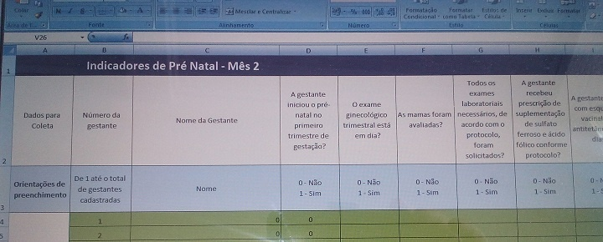
Planilha de coleta de dados do pré-natal .

Slide 60
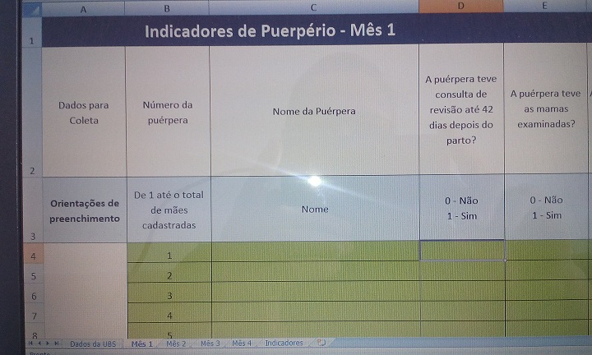
Planilha de coleta de dados do puerpério

Slide 61
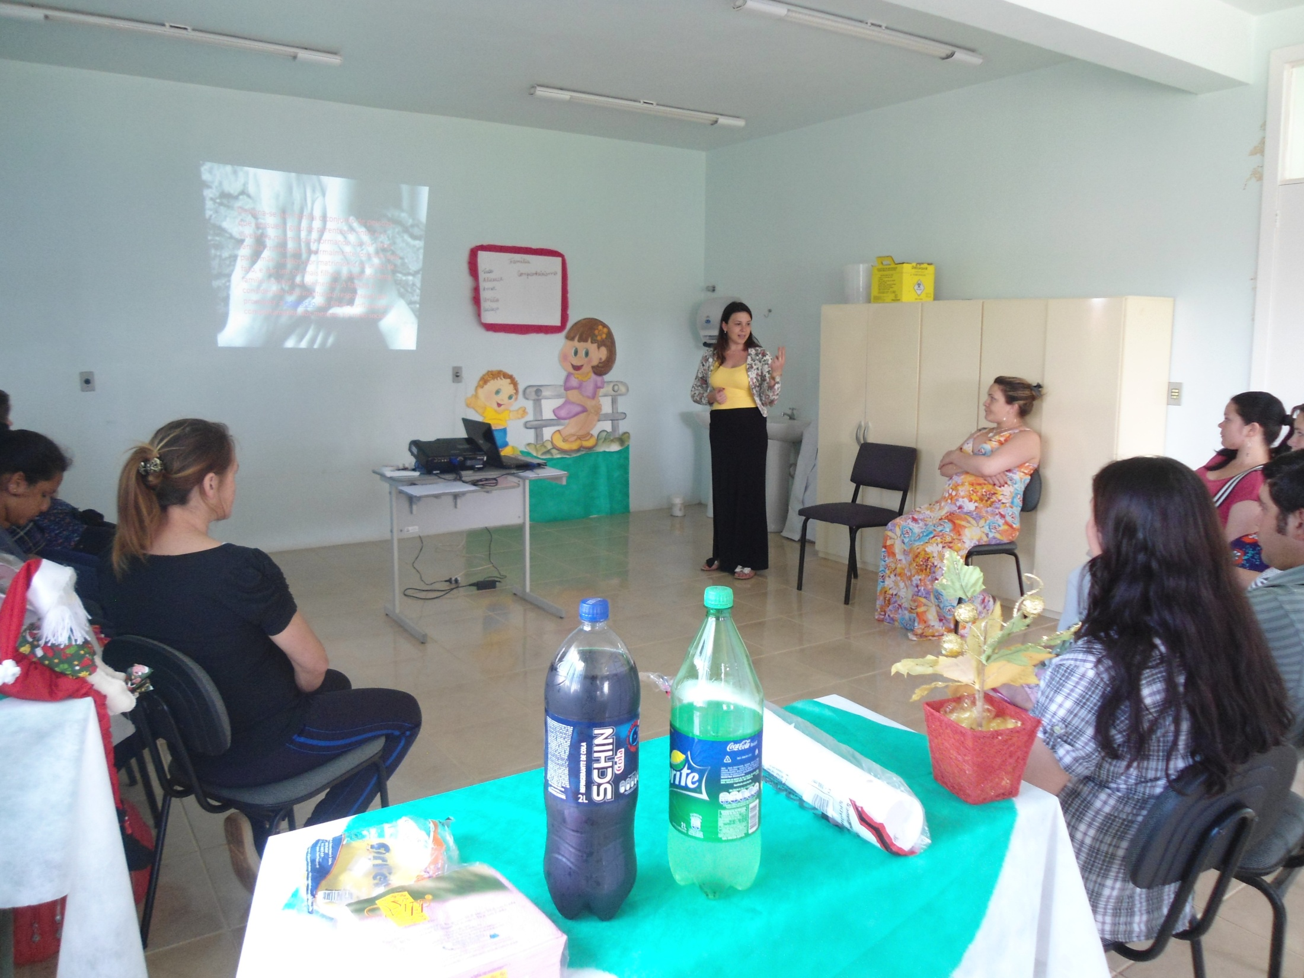

Slide 62
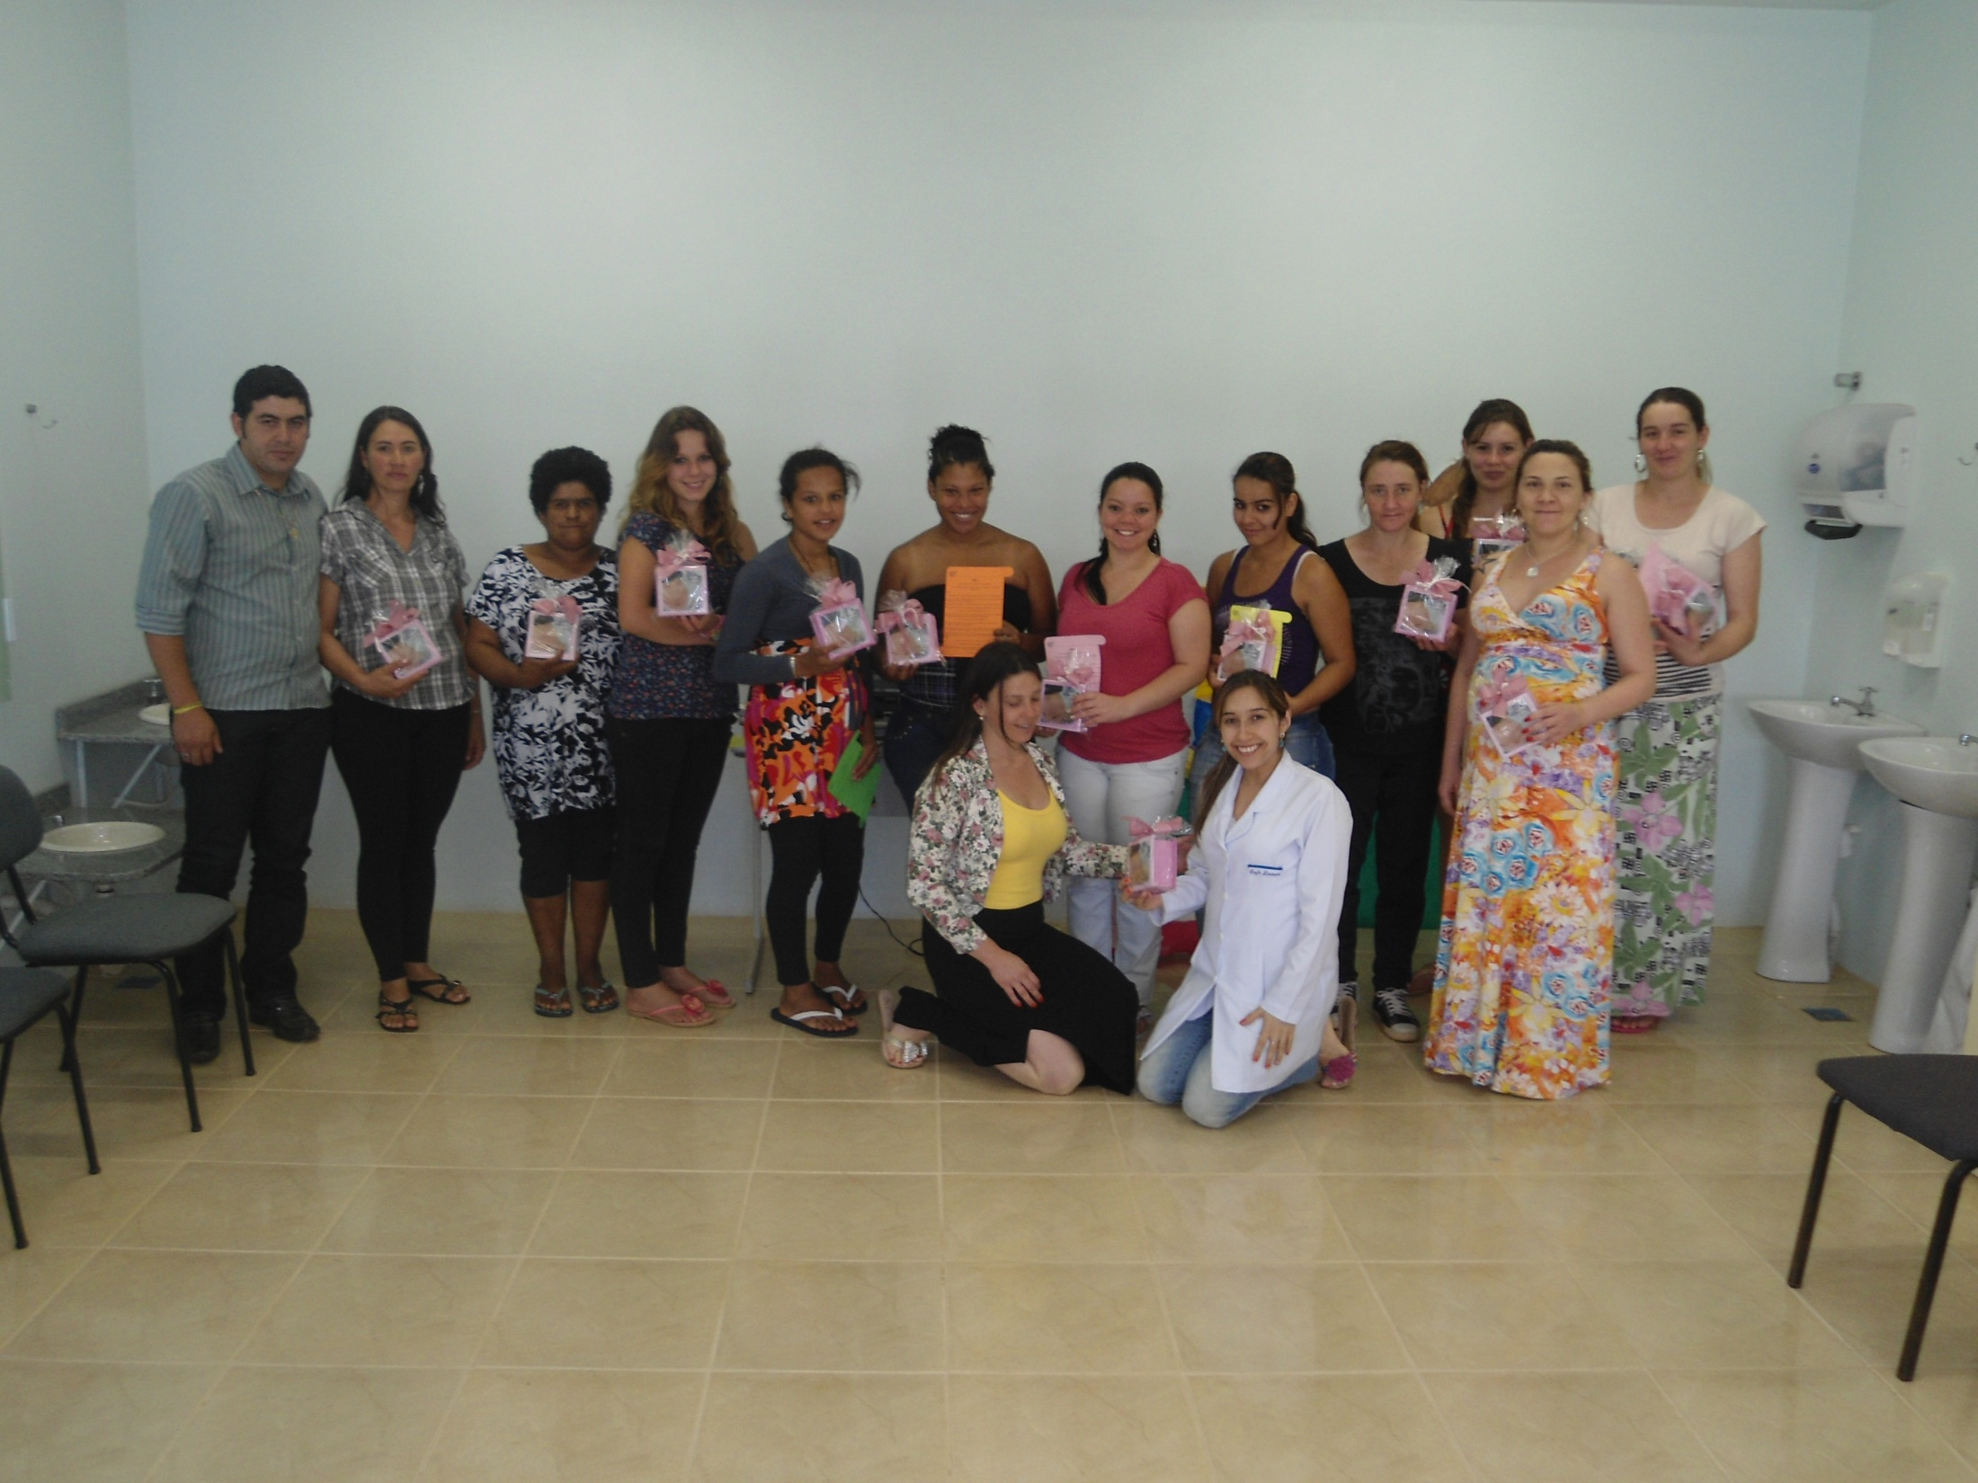

Slide 63
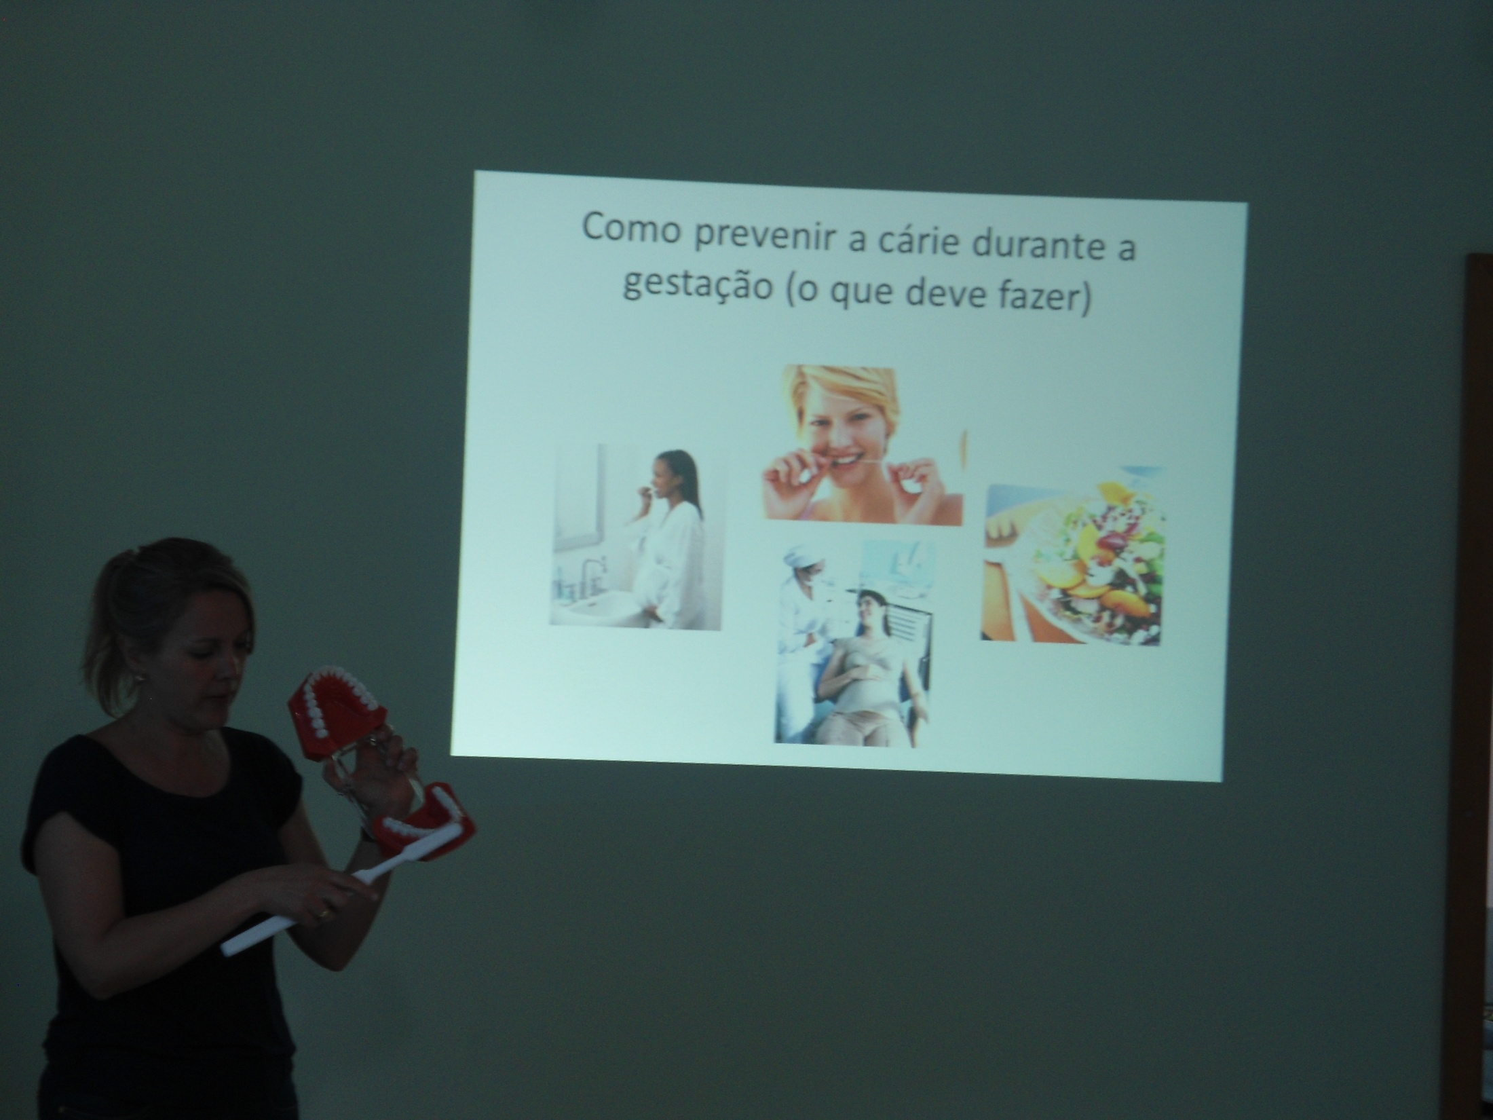

Slide 64
OBRIGADO

